Slide 1
ASSISTANCE & SOLUTIONS
ATENDIMENTO DE HELP DESK

Slide 2
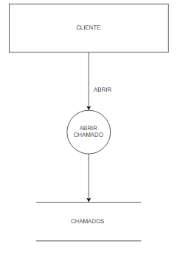
Receber chamado
Evento: Abrir Chamado
Objetivo: Coletar informações sobre o chamado
Trabalhadores envolvidos:
Administrador
Abrir o chamado com base na solicitação do cliente.
Salvar o chamado no banco de dados chamado

Slide 3
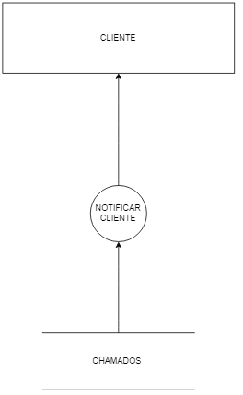
Receber chamado
Evento: Notificar Cliente
Objetivo: Enviar notificação ao cliente
Trabalhadores envolvidos:
Administrador
Informar o cliente sobre a situação
do chamado
Notificar o cliente com base nos procedimentos de reparo.

Slide 4
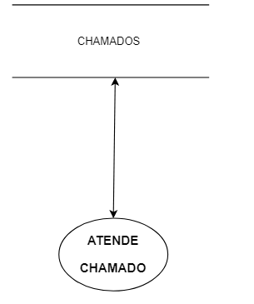
Recebe chamado
Evento: Atender chamado
Objetivo: Atender chamado do cliente.
Trabalhadores envolvidos:
Atendente
receber o chamado do cliente.
Depois ele irá tratar o chamado .
Notificará o cliente sobre o andamento do chamado.

Slide 5
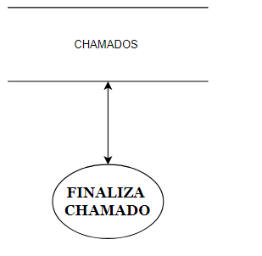
Recebe chamado
Evento: Finalizar chamado.
Objetivo: Encerramento do atendimento
Trabalhadores envolvidos:
Técnico
Finalizar o chamado se o problema for resolvido.

Slide 6
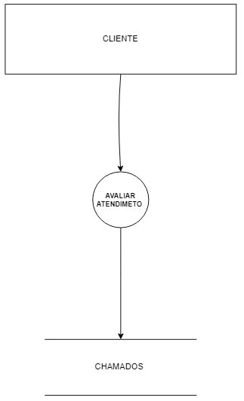
Recebe chamado
Evento: Avaliar atendimento
Objetivo: Receber feedback do cliente.
Trabalhadores envolvidos:
Atendente
O cliente vai dar um feedback falando como foi a experiência.
Ele vai interagir com a plataforma helpdesk falando se o atendimento é bom ou ruim.

